Slide 1
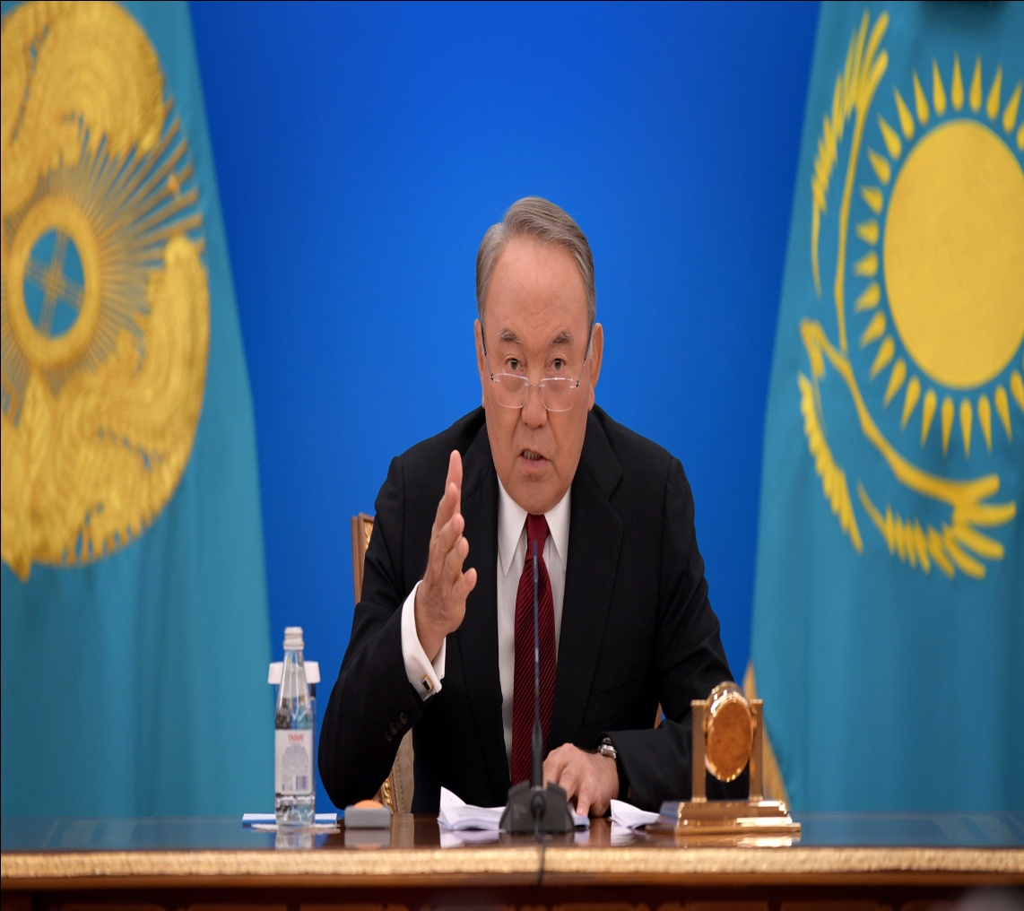
Мемлекет басшысы Н.Ә.Назарбаевтың Қазақстан халқына жолдауы. 2018 жылғы 5 қазан
ҚАЗАҚСТАНДЫҚТАРДЫҢ
ӘЛ-АУҚАТЫНЫҢ ӨСУІ: ТАБЫС ПЕН ТҰРМЫС САПАСЫН АРТТЫРУ

Slide 2
І. ХАЛЫҚ ТАБЫСЫНЫҢ ӨСУІ
II. ТҰРМЫС САПАСЫН АРТТЫРУ
III. ӨМІР СҮРУГЕ ЖАЙЛЫ ОРТА ҚАЛЫПТАСТЫРУ
IV. АЗАМАТТАР СҰРАНЫСЫНА БЕЙІМДЕЛГЕН МЕМЛЕКЕТТІК АППАРАТ
V. ТИІМДІ СЫРТҚЫ САЯСАТ
VІ. ӘРБІР ҚАЗАҚСТАНДЫҚТЫҢ ЕЛІМІЗДЕГІ ӨЗГЕРІСТЕР ҮДЕРІСТЕРІНЕ АТСАЛЫСУЫ

Slide 3
І. ХАЛЫҚ ТАБЫСЫНЫҢ ӨСУІ
БІРІНШІ. Біз 2010 жылдың өзінде «Бизнестің жол картасы – 2020» бағдарламасын іске қостық.
ЕКІНШІ. Экономикада бәсекелестікті дамыту және тұрғын үй-коммуналдық шаруашылығы мен табиғи монополиялардың қызметі үшін белгіленетін тарифтер саласында тәртіп орнату мақсатымен батыл шаралар қабылдау керек.
ҮШІНШІ. Бизнесті заңсыз әкімшілік қысымнан және қылмыстық қудалау қаупінен қорғауды арттыра түсу керек.

Slide 4
ТӨРТІНШІ. Экспортқа бағытталған индустрияландыру мәселесі экономикалық саясаттың негізгі элементі болуға тиіс.
БЕСІНШІ. Агроөнеркәсіп кешенінің әлеуетін толық іске асыру керек.
АЛТЫНШЫ. Инновациялық және сервистік секторларды дамытуға ерекше көңіл бөлген жөн.
ЖЕТІНШІ. Нақты экономиканы өркендету үшін қаржы секторының рөлін күшейтіп, ұзақ мерзімді макроэкономикалық тұрақтылықты қамтамасыз ету қажет.

Slide 5
II. ТҰРМЫС САПАСЫН АРТТЫРУ
БІРІНШІ. 5 жыл ішінде білім, ғылым, денсаулық сақтау салаларына барлық көздерден жұмсалатын қаражатты ішкі жалпы өнімнің 10 пайызына дейін жеткізу қажет.

Slide 6
ЕКІНШІ. Мектепке дейінгі білім беру сапасын түбегейлі жақсарту керек.
Ойлау негіздері, ақыл-ой мен шығармашылық қабілеттер, жаңа дағдылар сонау бала кезден қалыптасады.
Білім беру ісінде 4К моделіне: креативтілікті, сыни ойлауды, коммуникативтілікті дамытуға және командада жұмыс істей білуге басты назар аударылуда.
Бұл салада біліктілік талаптарын, оқыту әдісін, тәрбиешілердің және балабақшадағы басқа да қызметкерлердің еңбегіне ақы төлеу жүйесін қайта қарау қажет.
Білім және ғылым министрлігі әкімдіктермен бірлесіп, биыл тиісті «Жол картасын» әзірлеуі керек.

Slide 7
ҮШІНШІ. Орта білім беру жүйесінде негізгі тәсілдер белгіленген, қазіргі кезеңде солардың орындалуына баса назар аударған жөн.
Назарбаев зияткерлік мектептерінің оқыту жүйесі мен әдістемесі мемлекеттік мектептер үшін бірыңғай стандарт болуға тиіс. Бұл мектеп білімін реформалаудың қорытынды кезеңі болады.
Білім сапасын бағалау жүйесі халықаралық стандарттарға негізделуге тиіс.
Орта мектептердің өзінде балаларды мейлінше сұранысқа ие мамандықтарға бейімдеп, кәсіби диагностика жүргізу маңызды.
Бұл оқытудың жеке бағдарын жасауға және оқушы мен мұғалімнің оқу жүктемесін азайтуға мүмкіндік береді.
Балалар қауіпсіздігінің маңыздылығын ескеріп, бүкіл мектептер мен балабақшаларды бейнебақылау жүйесімен қамтамасыз етуді, мектеп психологтарының жұмысын күшейтуді және басқа да дәйекті шараларды жүзеге асыруды тапсырамын.
Білім алудың қолжетімділігін арттыру мақсатымен оқушыларға орын жетіспейтіні, мектептердің үш ауысымда оқыту және апат жағдайында болу проблемалары мейлінше сезіліп отырған өңірлер үшін Үкіметке 2019-2021 жылдарға арналған бюджеттен қосымша 50 миллиард теңге қарастыруды тапсырамын.

Slide 8
ТӨРТІНШІ. Келесі жылы «Педагог мәртебесі туралы» заңды әзірлеп, қабылдау қажет деп санаймын.
Бұл құжат мұғалімдер мен мектепке дейінгі мекемелер қызметкерлері үшін барлық игілікті қарастырып, жүктемені азайтуға, жөнсіз тексерістер мен міндеттен тыс функциялардан арашалауға тиіс.

Slide 9
БЕСІНШІ. Жоғары білім беру ісінде оқу орындарының маман дайындау сапасына қатысты талаптар күшейтіледі.
Біз гранттардың санын көбейттік, енді жауапкершіліктің кезеңі келді.
Жоғары оқу орнының табыстылығын бағалаудың басты критерийі – оқу бітірген студенттердің жұмыспен қамтылуы, жалақысы жоғары жұмысқа орналасуы.
Жоғары оқу орындарын ірілендіру саясатын жүргізу қажет.
Нарықта жоғары сапалы білім беруді қамтамасыз ететіндері ғана қалуға тиіс. Назарбаев Университетінің тәжірибесіне сүйеніп, үздік шетелдік топ-менеджерлерді жұмысқа тарту арқылы әлемнің жетекші университеттерімен әріптестік орнату маңызды.
Қазіргі білім инфрақұрылымының базасында Назарбаев Университетінің үлгісімен өңірлік жаңа жоғары оқу орнын құру қажет деп санаймын.

Slide 10
АЛТЫНШЫ. Медициналық қызмет сапасы халықтың әлеуметтік көңіл-күйінің аса маңызды компоненті болып саналады.
ЖЕТІНШІ. Өңірлік деңгейдегі резервтерді тауып, бұқаралық спорт пен дене шынықтырудың қолжетімділігін арттыру қажет.
СЕГІЗІНШІ. Ұлт саулығы – мемлекеттің басты басымдығы. Бұл – қазақстандықтар сапалы азық-түлікті пайдалануға тиіс деген сөз.

Slide 11
III. ӨМІР СҮРУГЕ ЖАЙЛЫ ОРТА ҚАЛЫПТАСТЫРУ
БІРІНШІ. Сапалы әрі қолжетімді тұрғын үй.
ЕКІНШІ. Еліміздің аумақтық дамуына жаңа тәсілдер енгізуді қамтамасыз ету қажет.
ҮШІНШІ. Құқық қорғау органдарының жұмысына терең және сапалы өзгерістер қажет.
ТӨРТІНШІ. Сот жүйесін одан әрі жаңғырту.

Slide 12
IV. АЗАМАТТАР СҰРАНЫСЫНА БЕЙІМДЕЛГЕН МЕМЛЕКЕТТІК АППАРАТ
БІРІНШІ. Мемлекеттік органдар қызметінің тиімділігін түбегейлі арттыру.
ЕКІНШІ. Осы күрделі кезеңде бөлінетін әрбір теңгенің қайтарымының мол болуына қол жеткізу керек.
ҮШІНШІ. Сыбайлас жемқорлықпен белсенді күрес жалғасатын болады.
ТӨРТІНШІ. Үкімет пен барлық мемлекеттік органдардың жұмысында формализм мен бюрократияны азайту қажет.
БЕСІНШІ. Қойылған міндеттерді тиімді жүзеге асыру үшін реформалардың жүргізілуіне бақылау механизмдерін күшейту қажет.

Slide 13
Халқымыздың бақуатты өмір сүруі және еліміздің озық дамыған 30 елдің қатарына қосылуы – Тәуелсіз мемлекетіміздің мәңгілік мұраты. Біз қашан да заман сынына тегеурінді іс-қимылмен төтеп беріп келеміз. Бұл – ең алдымен, ел ынтымағының арқасы. «Ынтымақты елдің ырысы мол» дейді халқымыз. Бүгінгі кезеңнің де талабы оңай емес. Бірлігіміз мызғымаса, ынтымағымыз ыдырамаса, біз үшін алынбайтын асу, бағынбайтын белес болмайды. Мен әрбір жолдауымда халықтың әлеуметтік жағдайы мен тұрмыс сапасын жақсартуға ерекше мән беріп келемін. Қазіргі «7-20-25», «Нұрлы жол», «Нұрлы жер» және басқа да мемлекеттік бағдарламалардың басты мақсаты – халқымыздың тұрмыс сапасын жақсарту. Қазақстанның бағындыратын биіктері әлі алда. Осы жолда халық сенімі рухымызды жігерлендіріп, бойымызға күш-қайрат дарытады. Сол сенімді ақтаудан артық мұрат жоқ!

